Slide 1
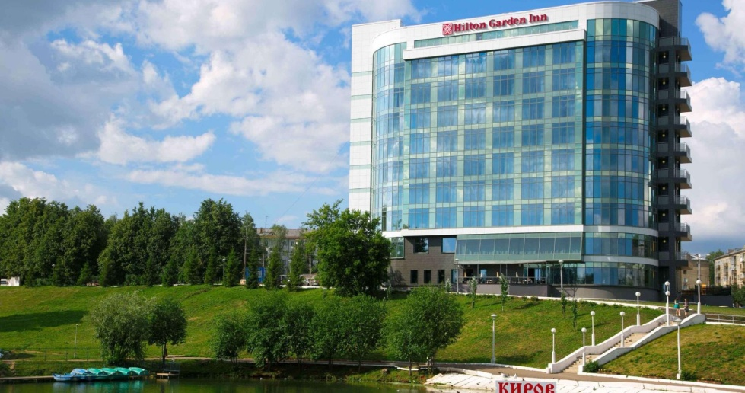
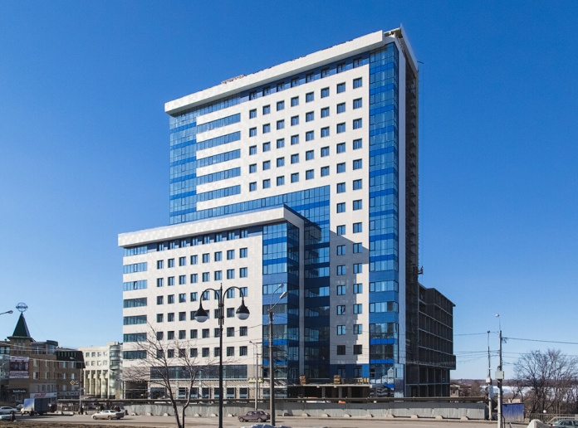
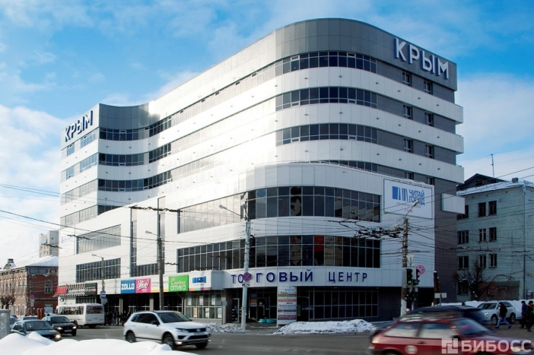
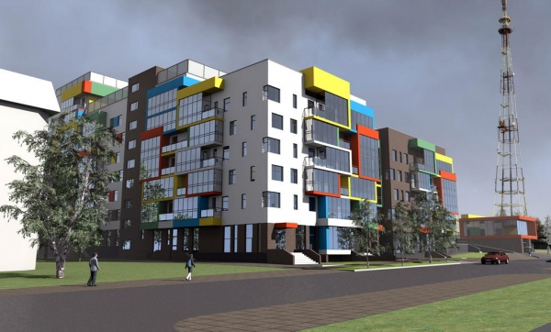
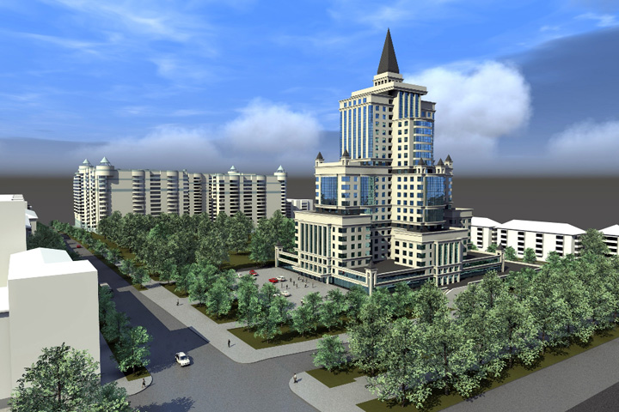
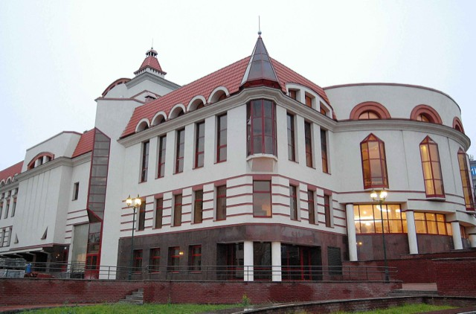

Slide 2
Архитектура Вятского края
1. Деревянное строительство.
2. Начало каменного строительства. Первые каменные храмы.
3. Архитектурные стили.
4. Архитектурный ансамбль Соборной площади Успенского Трифонова монастыря XVII-XIX вв.
5. Известные архитекторы Вятки.

Slide 3
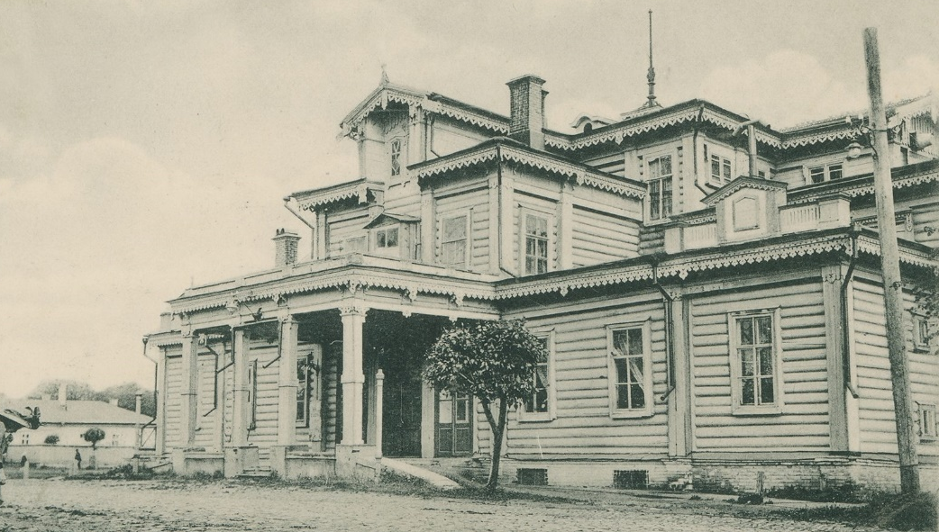

Slide 4
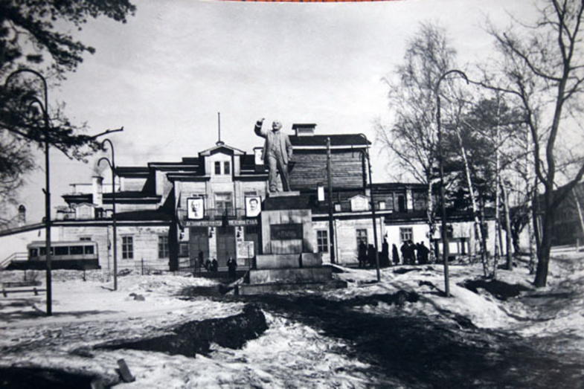

Slide 5
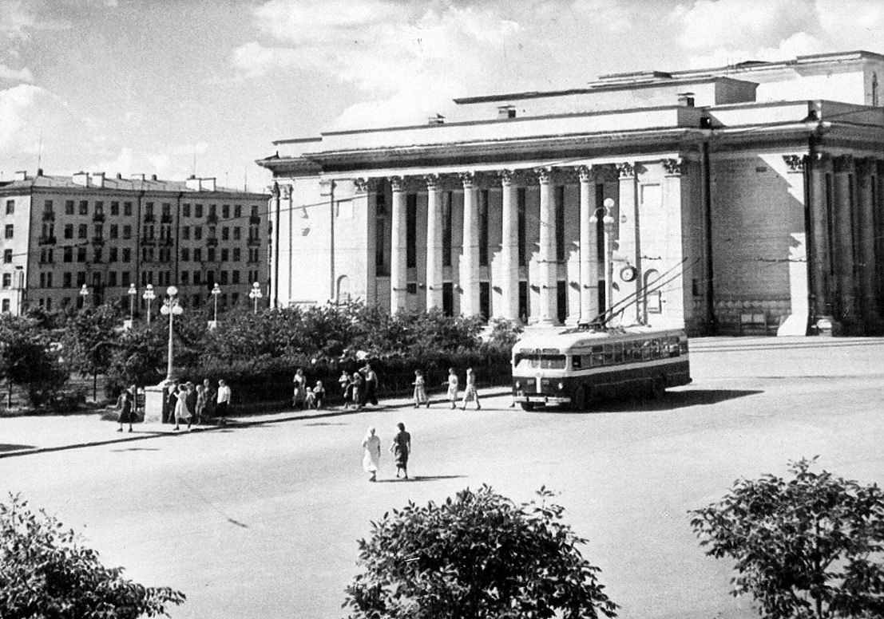
Архитектура Вятки
1. Деревянное строительство.
2. Начало каменного строительства. Первые каменные храмы.
3. Архитектурные стили.
4. Архитектурный ансамбль Соборной площади Успенского Трифонова монастыря XVII-XIX вв.
5. Известные архитекторы Вятки.

Slide 6
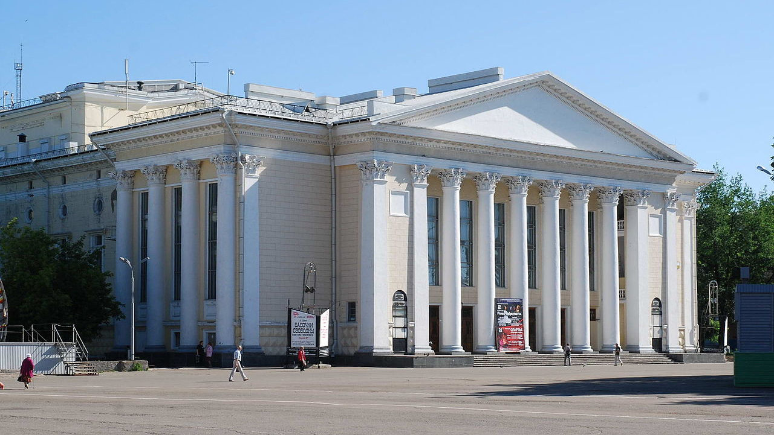

Slide 7
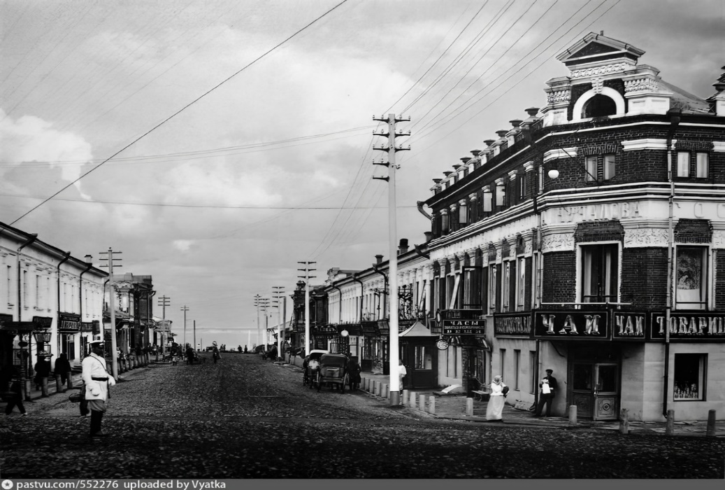

Slide 8
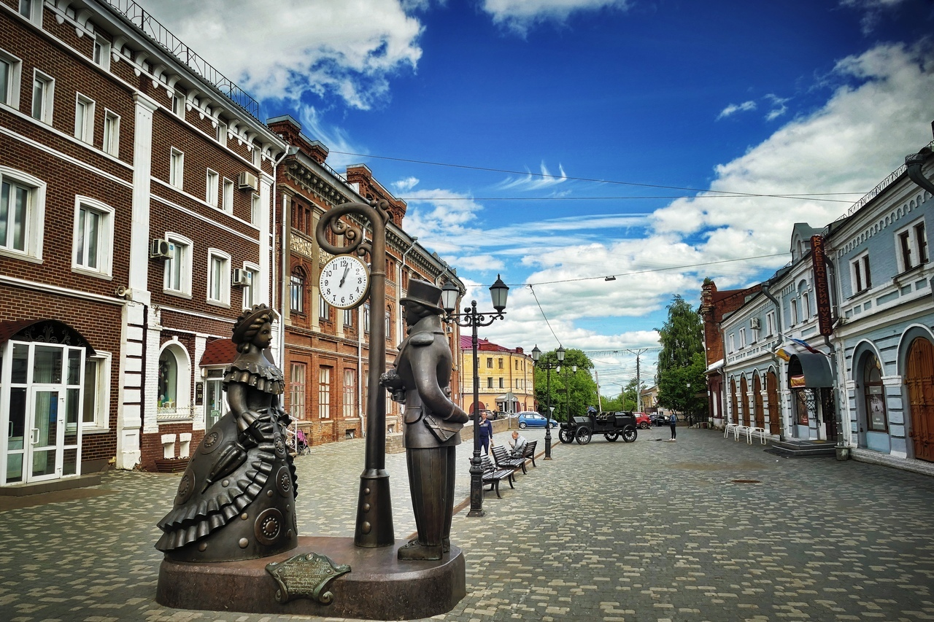

Slide 9
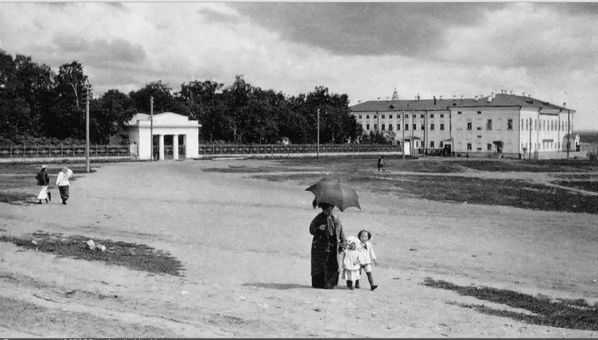

Slide 10
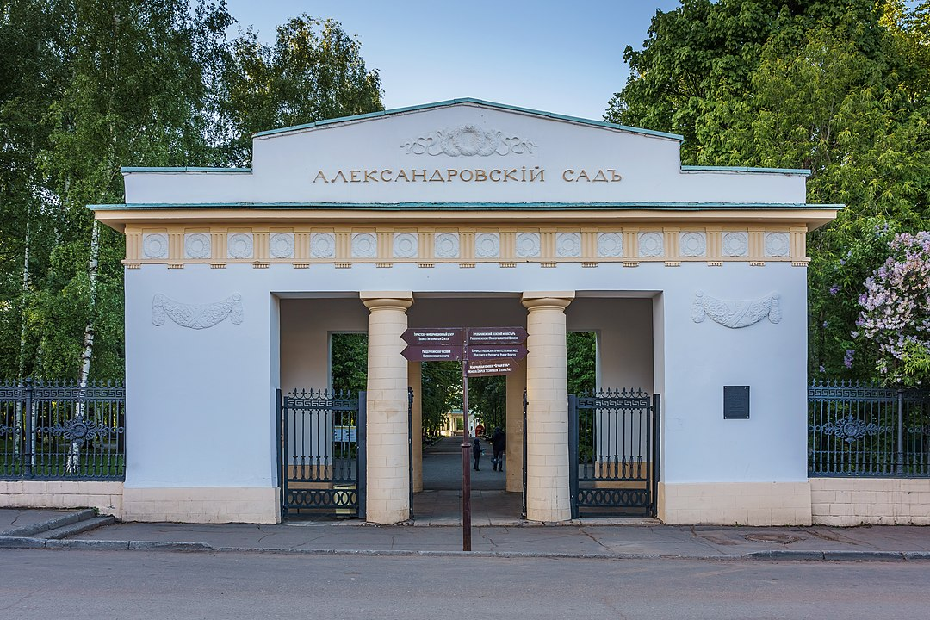

Slide 11
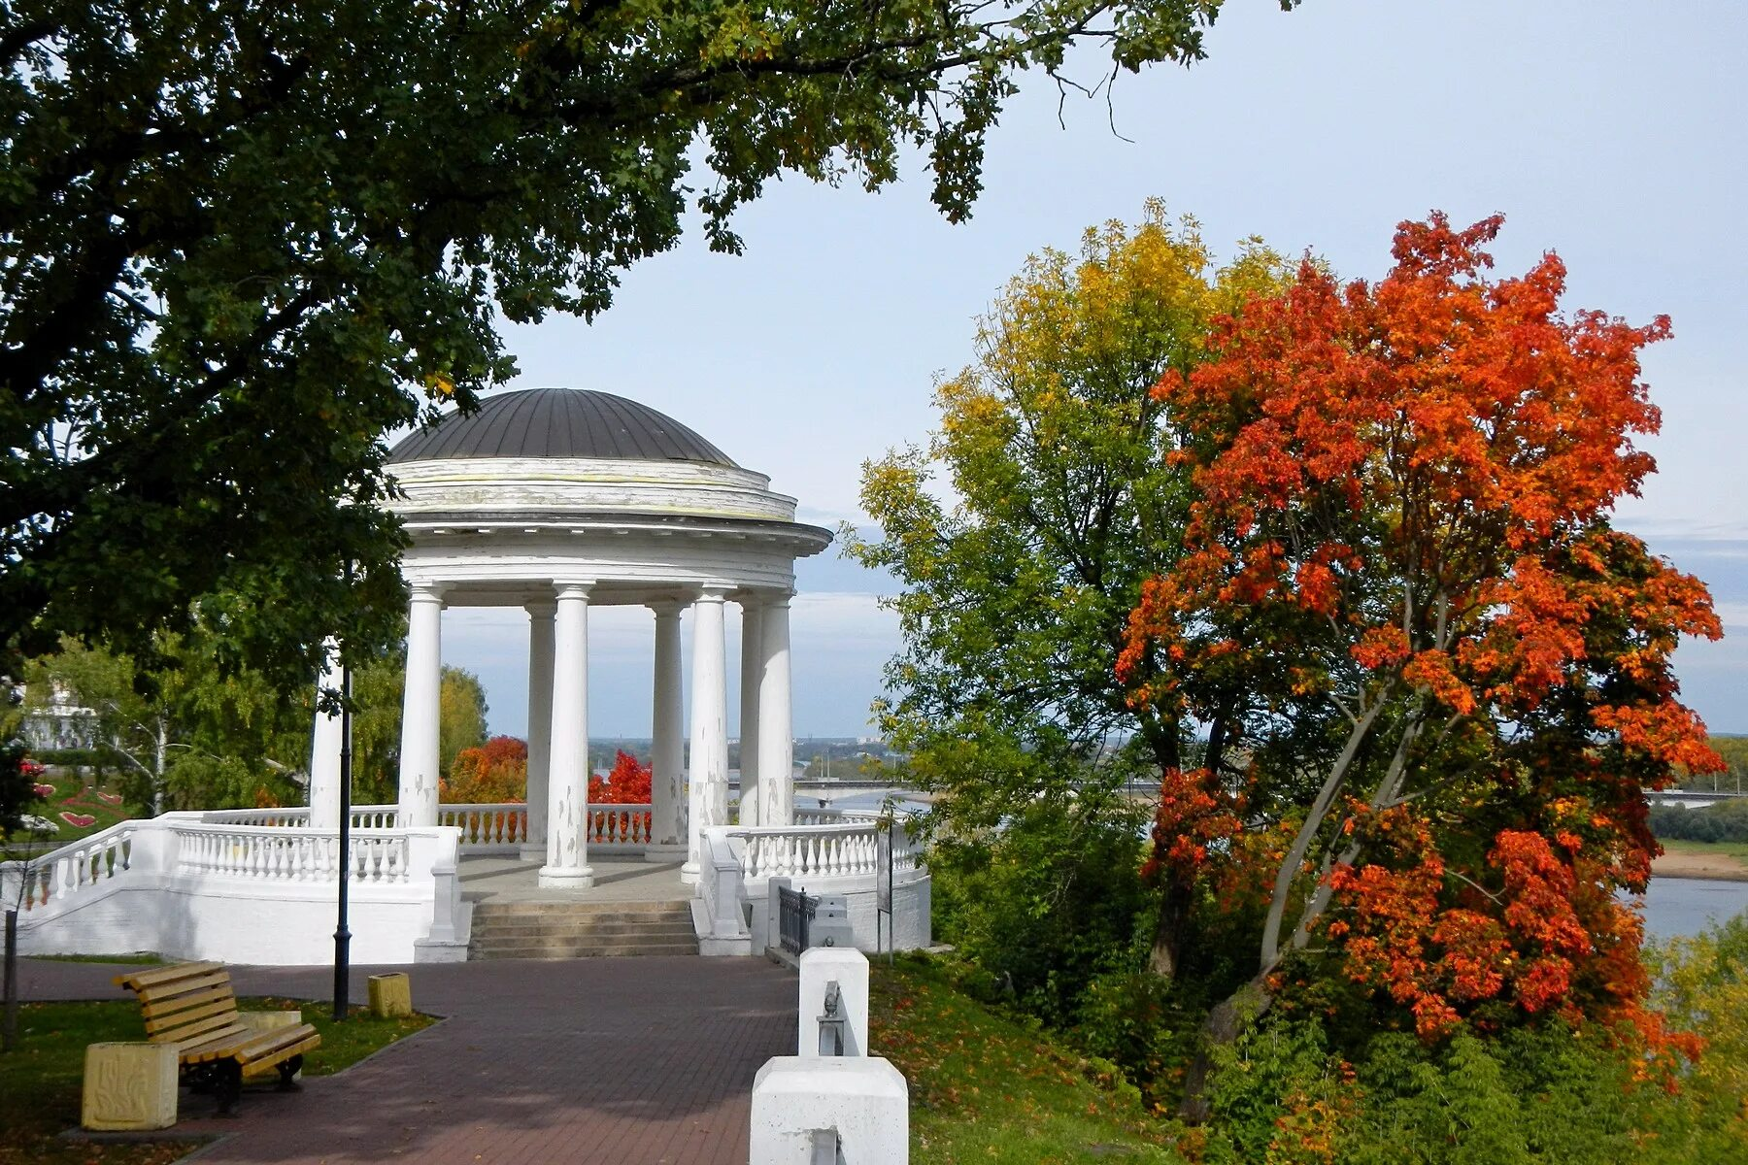

Slide 12
1 команда – «Деревянное строительство».
2 команда – «Начало каменного строительства.
Первые каменные храмы».
3 команда – «Архитектурные стили».
4 команда – «Архитектурный ансамбль Соборной площади Успенского Трифонова монастыря XVII-XIX вв.»
5 команда – «Известные архитекторы Вятки»

Slide 13
Деревянное строительство – 1 команда
1.Почему дерево становилось самым распространенным строительным материалом?
2. Распространенный тип сооружения – жилища из дерева?
3. Холодное складское помещение, где хранили припасы называется …
4.Лучшая постройка деревянного зодчества города Хлынова …
5.В каком веке стали строить согласно образцовому чертежу крестьянские двора?
6.Назовите уникальную деревянную часовню,
построенная без единого гвоздя и побывавшая
на выставке деревянного зодчества в Париже?

Slide 14
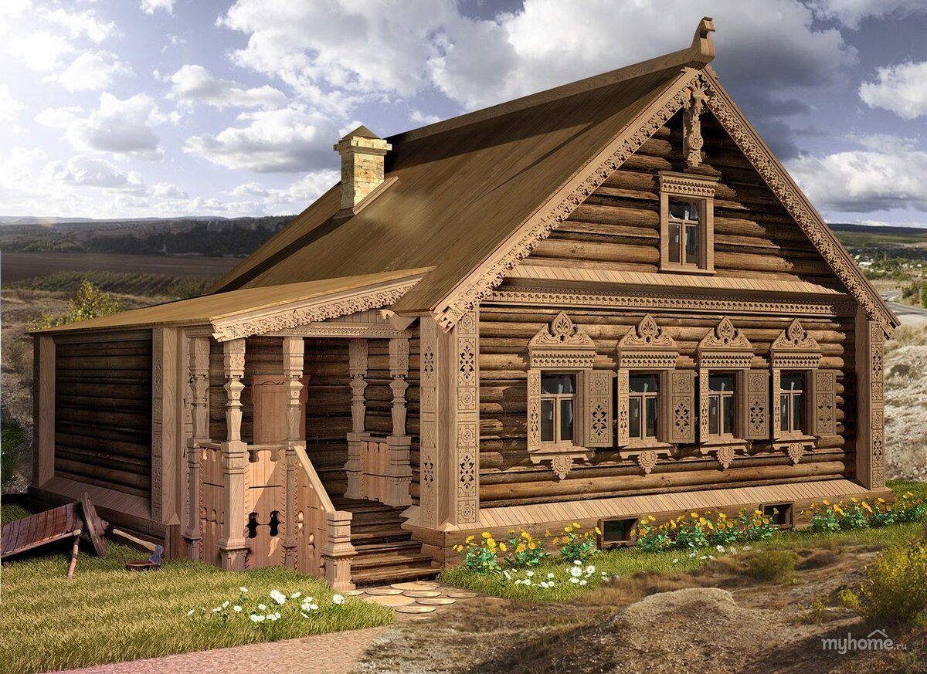
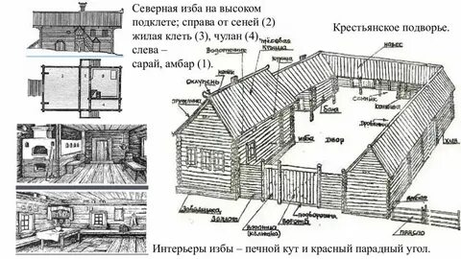
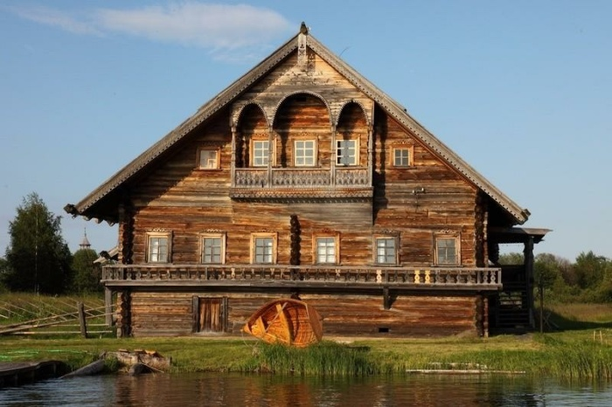
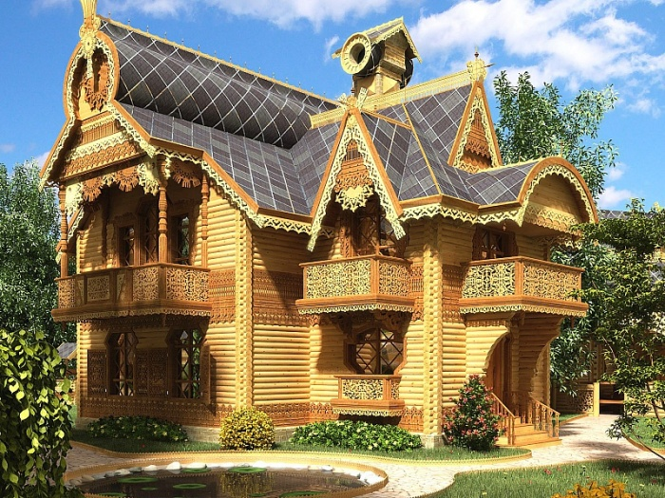

Slide 15
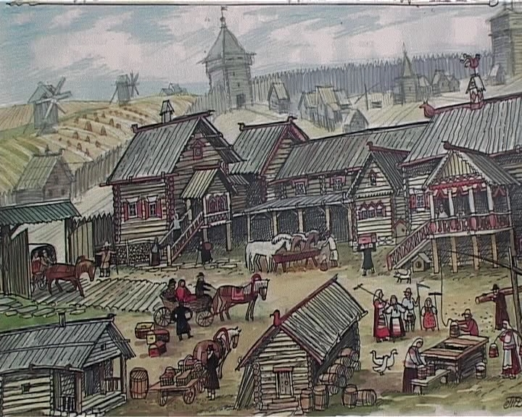

Slide 16
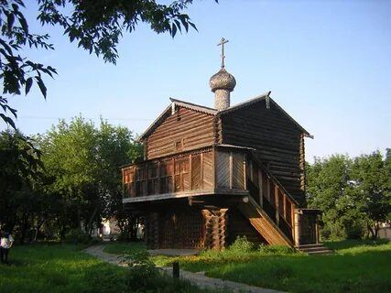
Михайло-Архангельская церковь в Слободском

Slide 17
2 станция –
Начало каменного строительства
Первые каменные храмы
1. В каком веке началось каменное строительство на Вятке?
2. А где до этого использовали камень?
3. Начало каменного строительства положили …
4. Назовите фамилии известных вятских каменщиков 17-18 вв.?
5. Назовите известные каменные храмы - …

Slide 18
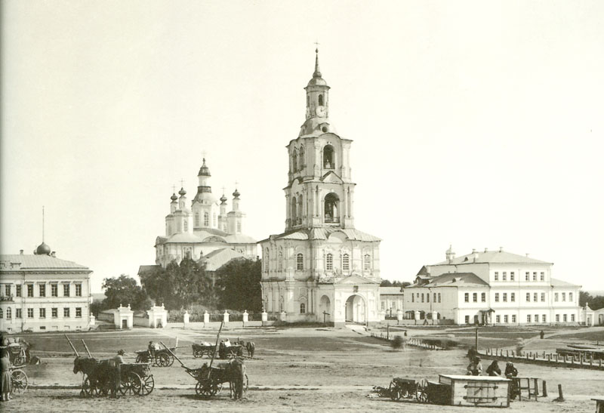
Свято-Троицкий Ново-Николаевский собор

Slide 19
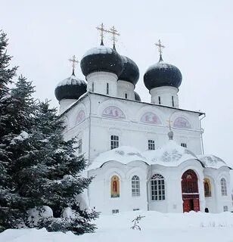
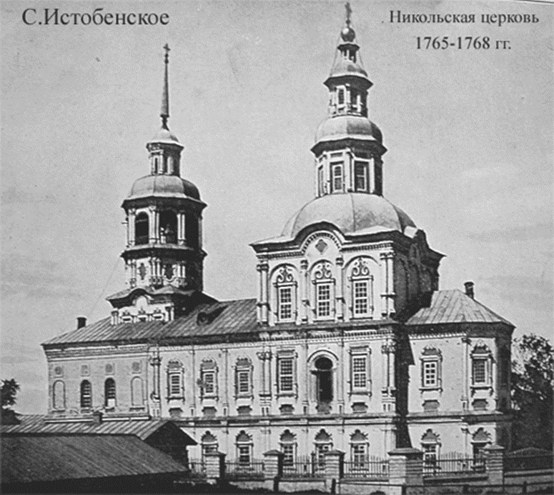
Первые каменные храмы
Успенский собор Трифонова монастыря

Slide 20
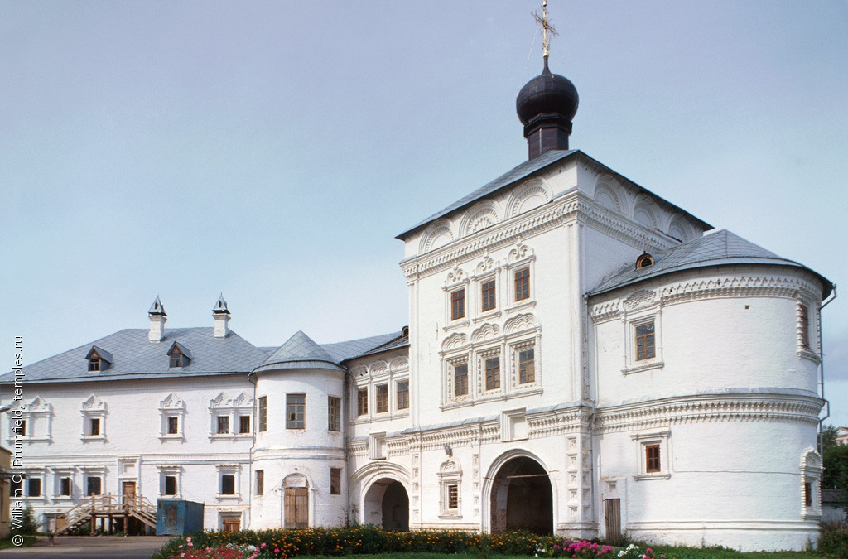
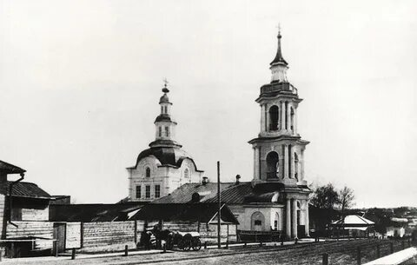
Царёво-Константиновская церковь
Никольская надвратная церковь
Успенского Трифонова монастыря

Slide 21
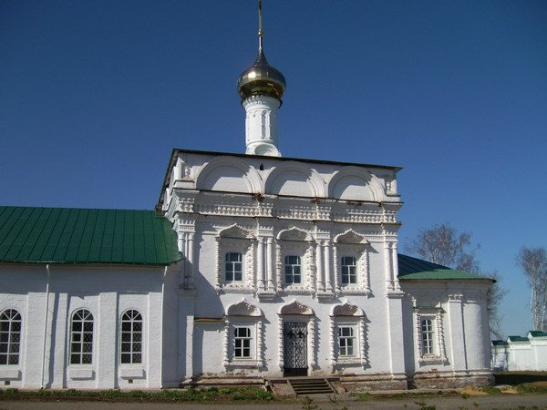
Преображенская церковь Спасо-Преображенского женского монастыря

Slide 22
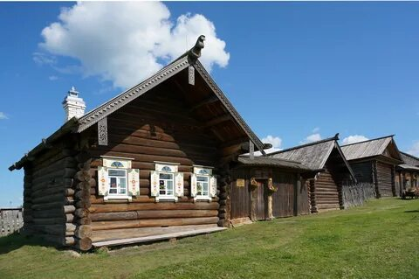
2 станция
Михайло-Архангельская церковь
1. Назовите архитектурный стиль периода от Крещения Руси (988 г.) до начала правления Петра I, традиционно строили из дерева, а каменные дома, храмы XVI–XVII веков по форме и конструкции повторяли деревянные, богато украшены крыши домов, окна - …

Slide 23
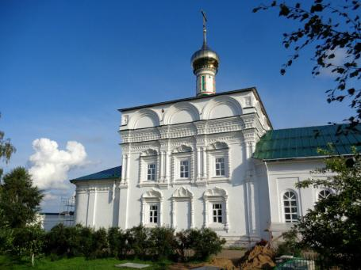
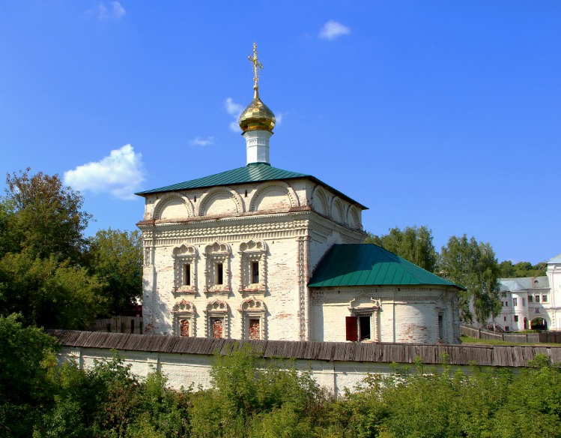
2. Пышность, динамичность, причудливость, богатый декор, усложненность композиции характерна для стиля …
Трёхсветительская церковь Трифонова монастыря
Преображенская церковь
Спасо-Преображенского женского монастыря

Slide 24
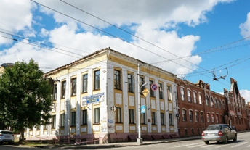
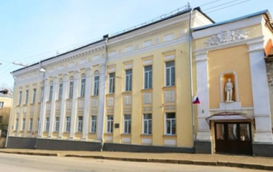
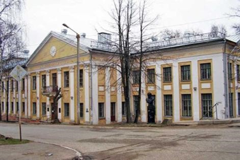
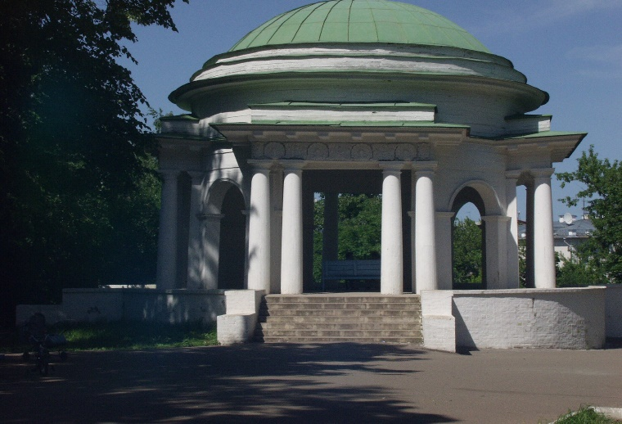
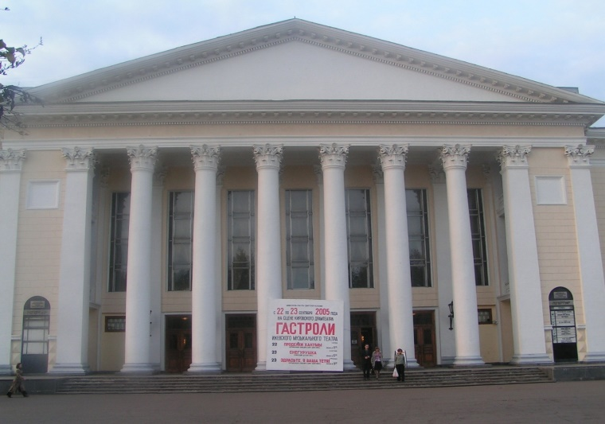
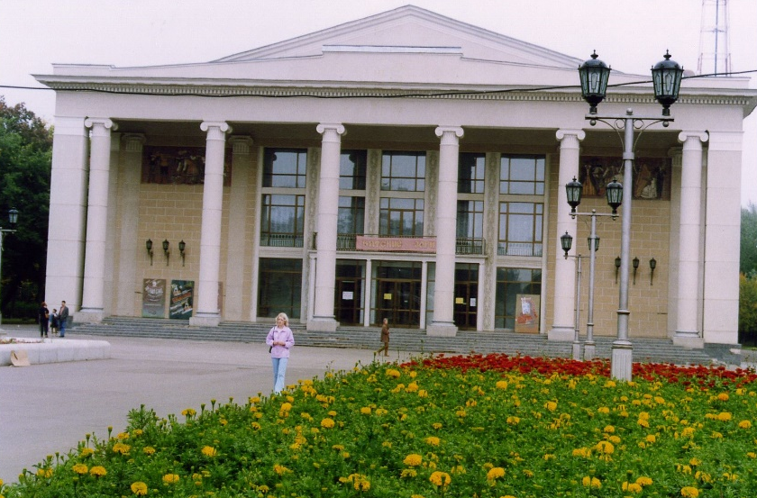
Дом Ф.И. Злыгостева, Герцена 39
Дом купца Машковцева, Спасская 12а, 12б
Дом В.Б. Хохрякова, Герцена 50
Парковая Ротонда
Областной драматический театр имени С.М. Кирова
Вятская филармония
имени П.И. Чайковского
3. Регулярность планировки, чёткость, строгость, простота, симметрия, гармоничность, лаконичный декор характерны для …

Slide 25
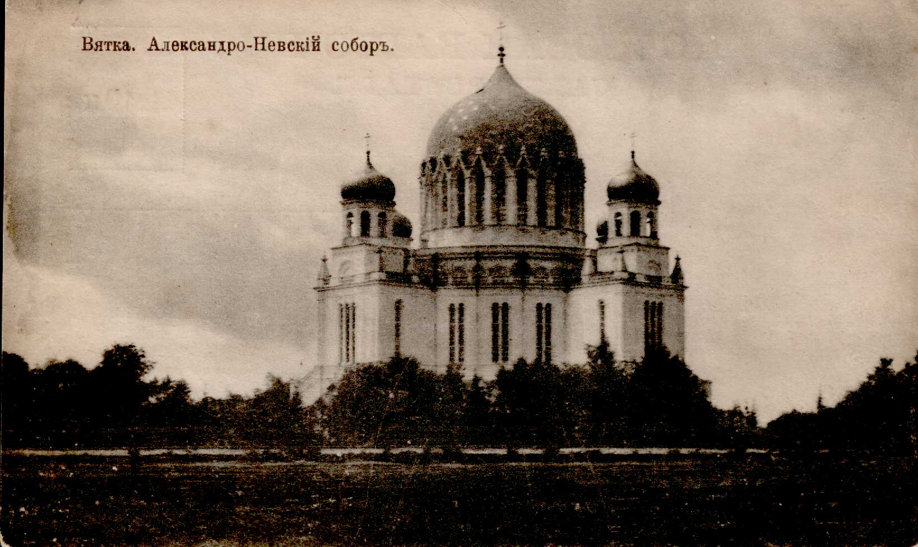
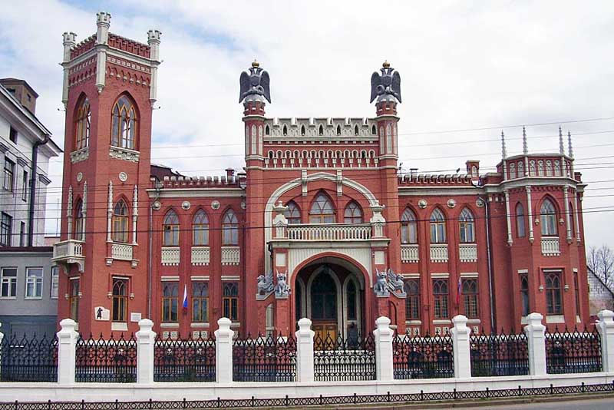
Александро-Невский собор
Особняк Булычева
4. Сочетание разных стилей называется – …

Slide 26
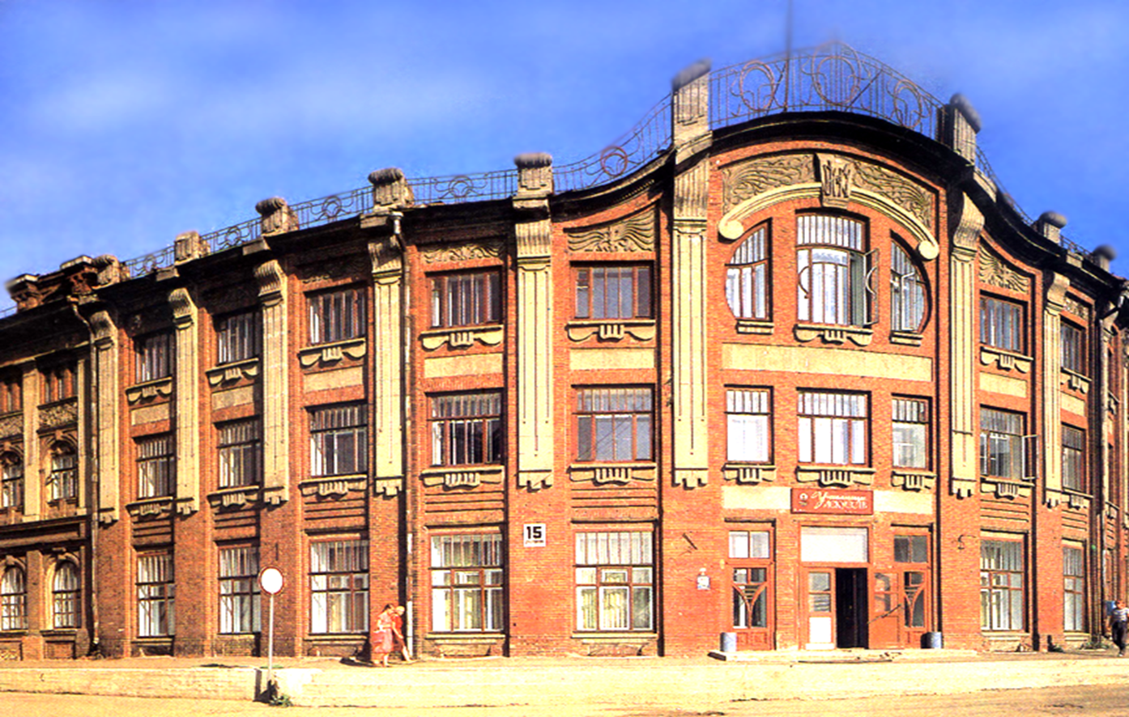
Магазин купца
П.П. Клобукова
(Колледж музыкальных искусств
им. В.И. Казенина)
5. Отказ от прямых линий и углов в пользу естественных, «природных», растительных линий; высокая декоративность, функциональность здания; использование новых технологий (металл, стекло, бетон) относится к стилю ...

Slide 27
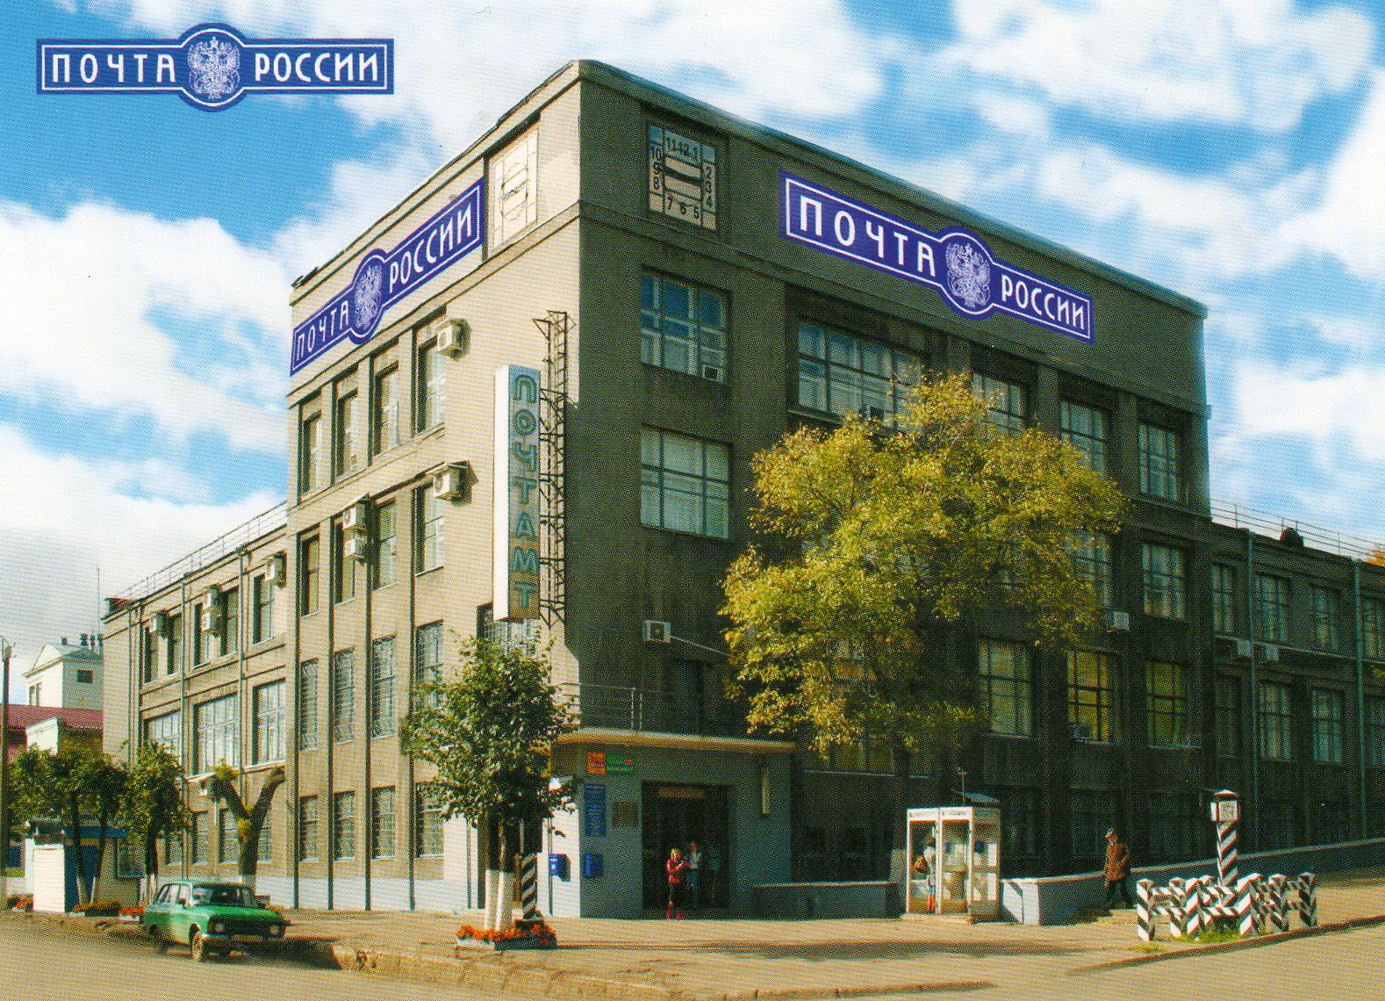
Дом связи
6. Лаконичность форм, функциональность, строгие геометрические пропорции (без декоративных украшений), простые формы, железобетонная архитектура относится к стилю…

Slide 28
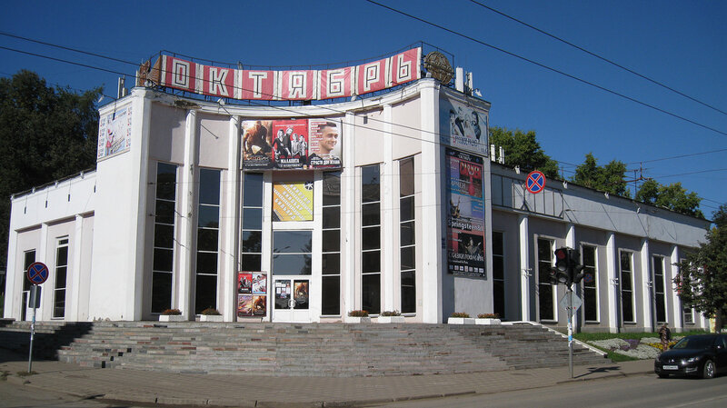
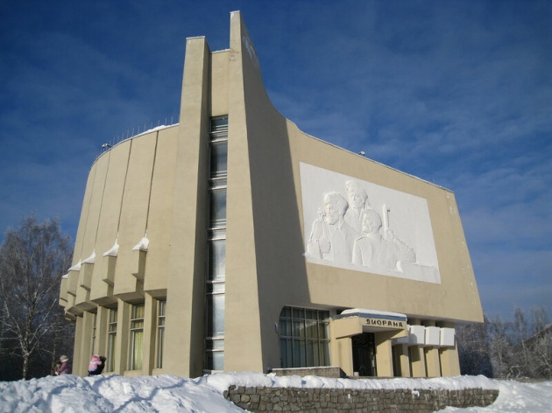
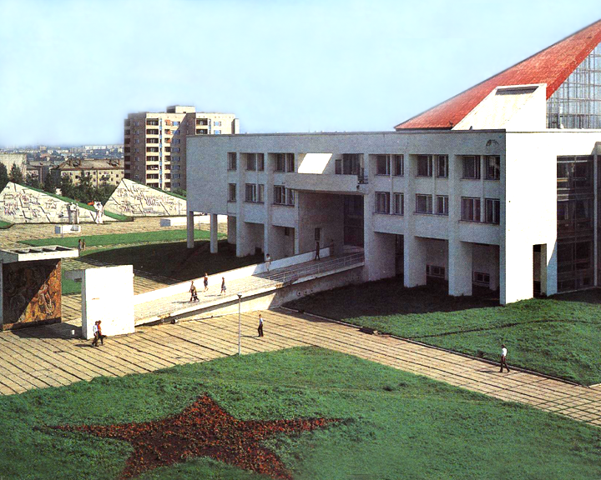
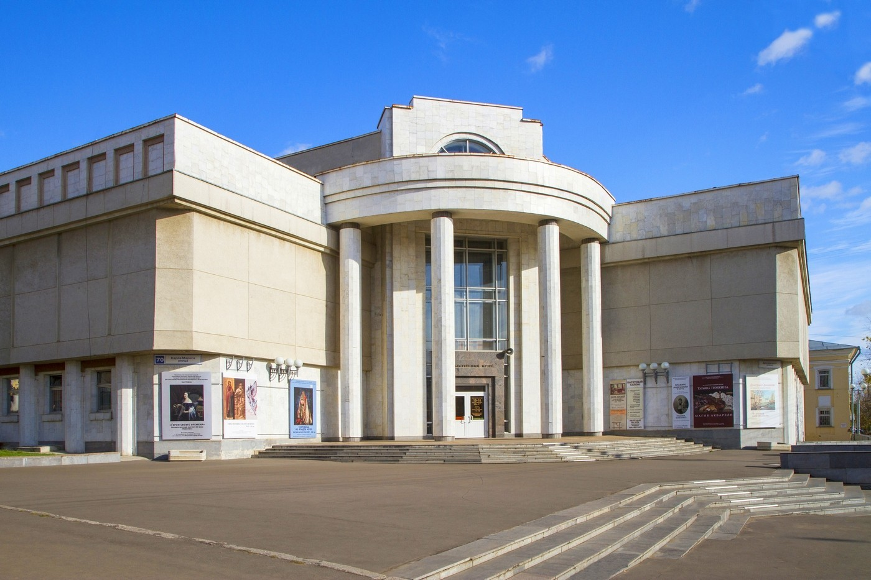
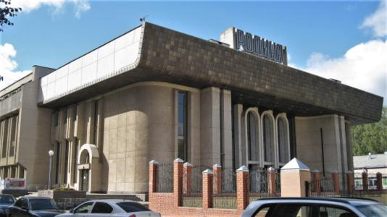
Кинотеатр «Октябрь», 1938.
Диорама, 1977
Дворец Пионеров – Мемориал, 1974
Вятский художественный музей
им. В.М. и А.М. Васнецовых, 1992
ДК Родина, 1987
7. Использование бетона, облицовочных материалов (мрамор, песчаник, ракушечник), декоративность (мозаичные панно) массовое остекление поверхностей зданий характерно для стиля …

Slide 29
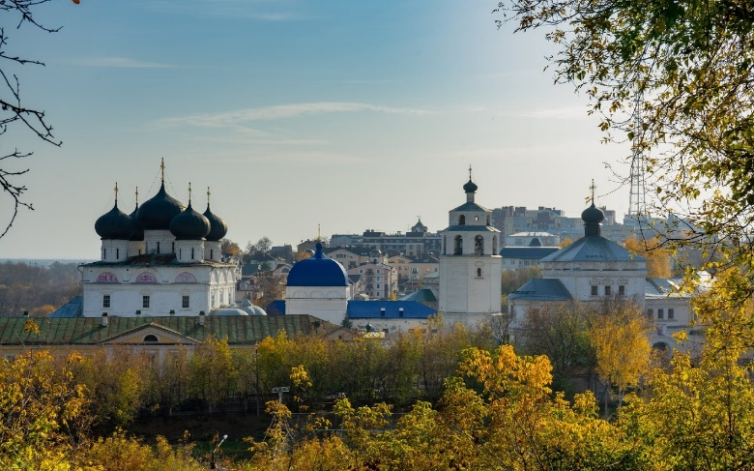
4 станция
Архитектурный ансамбль Соборной площади Успенского Трифонова монастыря XVII-XIX вв.
Архитектурный ансамбль это …
2. Кто основал Трифонов монастырь?
3. На какие средства строился монастырь?
4. Первое каменное здание ансамбля …
5. Что включает в себя архитектурный ансамбль
Соборной площади Успенского Трифонова монастыря?

Slide 30
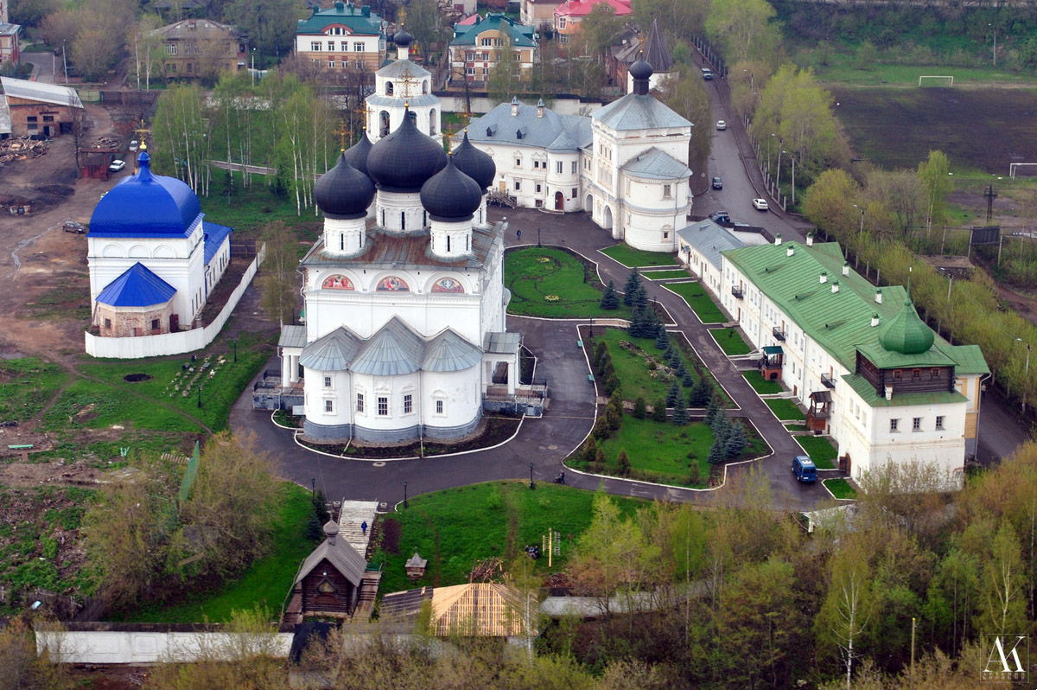

Slide 31
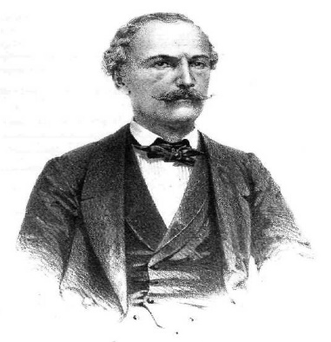
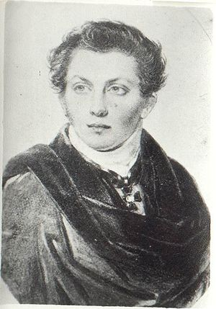
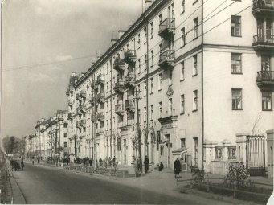
5 станция – Известные архитекторы Вятки
1.Первым губернским архитектором был…
2.Назовите архитектора построившего Александро-Невский собор?
3.Особняк Булычева, мужская гимназия, Центральная гостиница, магазин купца Клобукова спроектировал …
4.Главный архитектор Октябрьского проспекта …
5.Один из успешных архитекторов сегодняшнего времени меняющий облик нашего города от жилых сооружений до промышленных …

Slide 32
3 конкурс капитанов – «Полный вперёд»
Какой памятник архитектуры находился до 1937 года на месте Филармонии?

Slide 34
2. Что сейчас находится на месте Воскресенского собора?
2. Что сейчас находится на месте Воскресенского собора?

Slide 35
2. Что сейчас находится на месте Воскресенского собора?

Slide 36
3. Перед вами особняк купца И. Репина, созданный архитектором Анисимовым, а что там находится сейчас?

Slide 37
Вятский художественный музей
имени В. М. и А. М. Васнецовых

Slide 38
4. В городе Кирове в 1960 году было четыре театра (Драмтеатр, ТЮЗ, театр кукол и летний театр в саду им. Ст.Халтурина), сейчас - три. Почему сейчас осталось три театра?

Slide 40
5. Этот сад, который сейчас с удовольствие посещают кировчане, заложил местный любитель природы Алексей Андреевич Истомин. Это живой сад-музей растений разных климатических зон и континентов, один из старейших в России. Назовите сад.

Slide 42
6. Эта известная улица является исторической, на ней расположены кварталы старинной купеческой застройки. Множество стоявших на улице храмов были разрушены в годы советской власти. Так на месте Александро-Невского собора - Филармония. Назовите улицу.

Slide 44
4 итоговый конкурс – «Викторина – алфавит»
А - как назывался первый городской сад, получивший свое название в память о пребывании в городе Вятке русского императора? __________________________
Б - архитектурный стиль XVI-XVIII вв., отличительными особенностями являются грандиозность, динамичность, пышность фасадов, богатый декор и множество скульптурных украшений ______________________________________________
В - здание для обслуживания пассажиров и размещения служебного персонала на железнодорожной станции, пристани _____________________________________
Г - улица, получившая название в переводе с французского означает склон, спуск, сейчас улица носит название Октябрьский проспект ________________________
Д - архитектурное здание, построенное для художественного полотна, посвященного демонстрации 1 декабря 1917 г. в Вятке _________________________________________
Ж - особняк в котором проживал ссыльный А.Л. Витберг принадлежал _______________
З - название оврага, превратившегося в прекрасный Ботанический сад _______________
Е – императрица, утвердившая регулярные планы городов в духе классицизма _________
И - жилое тёплое помещение крестьянского дома __________________________
К - регулярность планировки, строгость формы, симметрия, лаконичный декор характерны для стиля XVII – XIX вв. ___________________________________
Л – театр расположенный в парке им. С. Халтурна ________________________
М - отказ от прямых линий и углов в пользу более естественных, «природных» и растительных линий; высокая декоративность, использование новых технологий (металл, стекло, бетон) характерны для стиля конца XIX-XX вв. _______________
Н - одно из 3-х названий улицы Ленина в прошлом ________________________

Slide 45
4 итоговый конкурс – «Викторина – алфавит»
О – улица, на которой расположен памятник С.М. Кирову радостно приветсвующий горожан и гостей города ______________________
П - открытое, архитектурно обрамлённое зданиями и зелёными насаждениями пространство, входящее в систему городских и сельских пространств _______________________________________________
Р - круглая постройка завершенная куполом ___________________
С – самая известная пешеходная улица нашего города ____________
Т – архитектор создавший ротонды в Александровском саду _______
У - отдельное поселение, комплекс жилых, хозяйственных, парковых и иных построек, составляющих единое целое ______________________
Ф - бытующее название северной части города Кирова _____________
Х - первоначальное название Театральной площади ________________
Ц - на месте Воскресенского собора находится _____________________
Ч - известнейший архитектор Вятки, Кирова, Прикамья и Предуралья, спроектировавший более 500 сооружений ________________________
Ш - учебно-воспитательное сооружение __________________________
Щ – материал для строительства дорог____________________________
Э - смешение разных архитектурных стилей _____________________
Ю - Александро-Невский собор в Вятке располагался в ___ части города
Я - город на юго-западе Кировской области _______________________

